Slide 1


Entity Relationships
Conceive Design Implement Operate
Lập trình Java #4 (P3.1)

Slide 2

Nội dung
Giới thiệu CSDL mẫu
JPA Mapping Annotations
Relationship Mapping

Slide 3
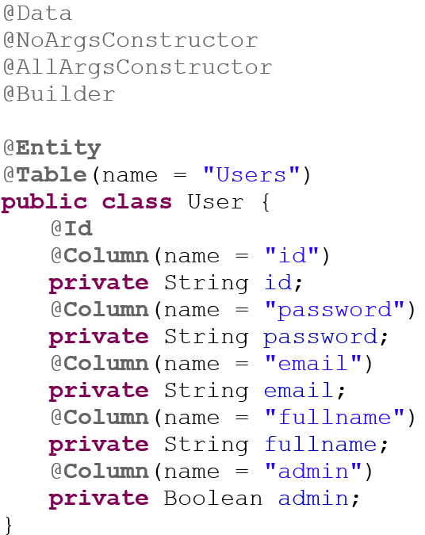
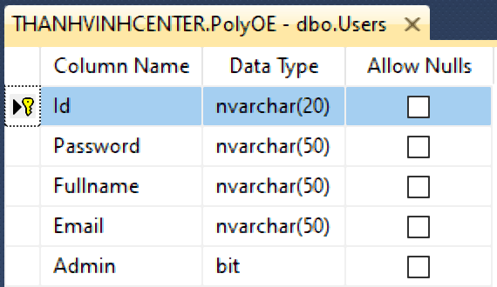
Review: Entity Class
Entity Class là lớp mô tả cấu trúc dữ liệu của một bảng tương ứng trong CSDL.
Mỗi đối tượng được đồng bộ tương ứng với 1 bảng ghi
Lombok

Slide 4
Review: Mapping Annotation
Sử dụng các annotation để ánh xạ Entity Class với Table
@Entity: khai báo lớp thực thể
@Table: ánh xạ class với table
@Column: ánh xạ field với column
@Id: khái báo field ánh xạ với column khóa chính
Các annotation phải đặt ngay trên class và field
Entity Class phải là lớp Java Bean
Lớp phải khai báo public
Có constructor mặc định không tham số
Khai báo getters và setters
Kiểu dữ liệu của field và column phải tương thích với nhau

Slide 5
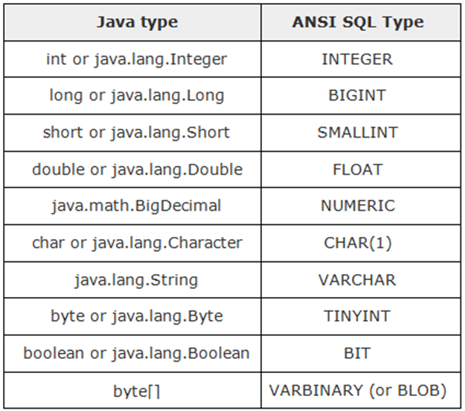
Sử dụng kiểu dữ liệu
Kiểu của Java phải tương thích với kiểu của CSDL
Chú ý:
Kiểu nguyên thủy không cho phép null, kiểu lớp bao cho phép null
Kiểu nguyên thủy luôn luôn khởi tạo với giá trị zero-based, kiểu lớp bao luôn luôn khởi tạo null
=> cột cho phép null thì field phải sử dụng lớp bao

Slide 6
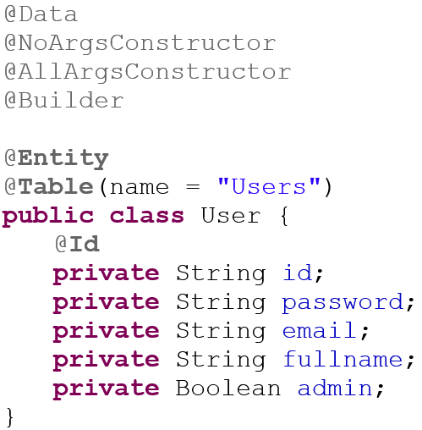
Xây dựng lớp thực thể
Table và Class cùng tên có thể bỏ @Table
Column và field cùng tên có thể bỏ @Column

Slide 7
Demostation
Sử dụng Lombok và quy ước mặc định với User class
Thực hiện truy xuất CRUD như đã học các bài trước

Slide 8
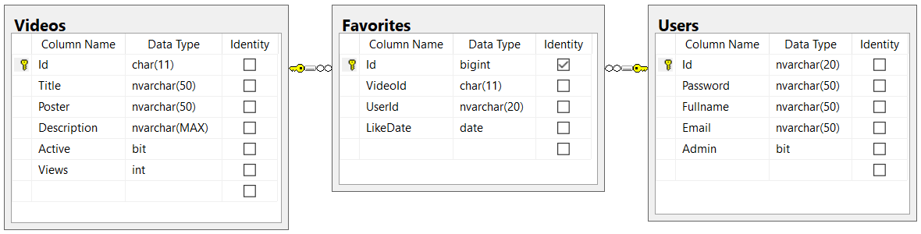
Giới thiệu CSDL mẫu
CSDL PolyOE được xây dựng để quản lý video giải trí và cho phép người sử dụng đánh dấu các video yêu thích của mình. CSDL gồm 3 table như sau:
Videos lưu video
Users lưu người sử dụng
Favorites lưu các video yêu thích của người sử dụng. Mỗi video chỉ được đánh dấu yêu thích 1 lần

Slide 9
Xây dựng các Entity Class ánh xạ với CSDL PolyOE
Xây dựng 3 entity class ánh xạ với 3 table của CSDL PolyOE.
Class Video ⬄ Table Videos
Class User ⬄ Table
Class Favorite ⬄ Table Favorites
Một số ràng buộc được yêu cầu đối với Table Favorites
Id: tự tăng
(VideoId, UserId): duy nhất
VideoId khóa ngoại tham chiếu đến Videos(Id)
UserId khóa ngoại tham chiếu đến User(Id

Slide 10
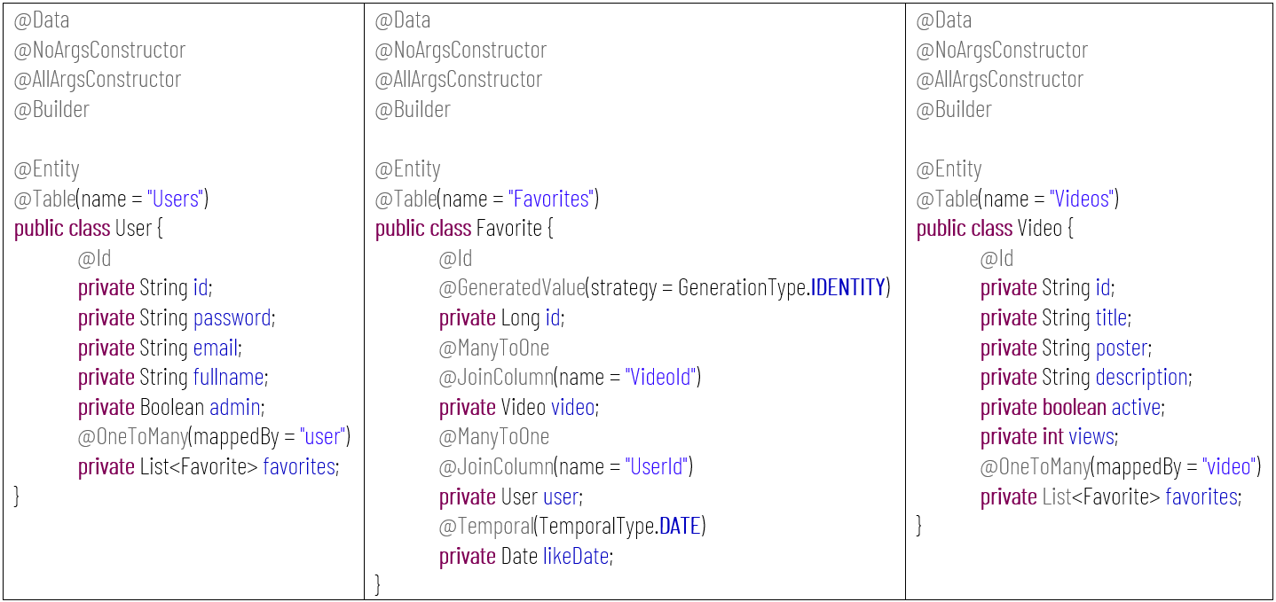
Các Entity Class

Slide 11
Mapping Annotation
@Entity
@Table
@Column
@Id
@GeneratedValue
@Temporal
Relationship mapping
N-1: @ManyToOne & @JoinColumn
1-N: @OneToMany

Slide 12
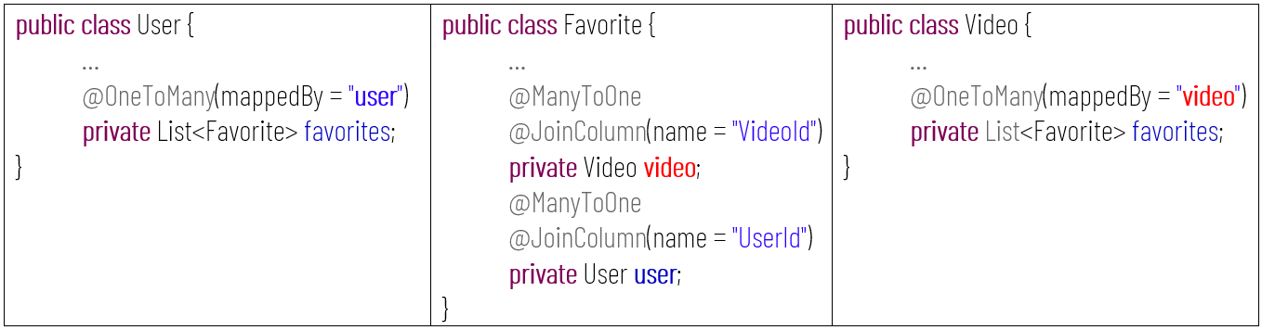
Relationship Mapping
One
Many
Đổi khóa ngoại bằng thực thể
@ManyToOne
@JoinColumn(name = "UserId")
User user;
Bổ sung @OneToMany vào thực thể chứa khóa chính
@OneToMany(mappedBy = "user")
List<Favorite> favorites;

Slide 13
Demostation
Tạo CSDL PolyOE và xây dựng các Entity Class ánh xạ vào các bảng trong CSDL

Slide 14

Summary
Giới thiệu CSDL mẫu
JPA Mapping Annotations
Relationship Mapping

Slide 15



Cảm ơn

